Slide 1
Raha, rahoitusmarkkinat ja pankkilaina
(kpl 13)

Slide 2
Raha ja rahoituslaitokset
Rahan tehtävänä olla
vaihdon väline
arvon mitta
arvon säilyttäjä
Rahaa kannattaa siis kuluttaa tai säästää jos tuotto > inflaatio
Keskuspankit – investointipankit – talletuspankit
Fiat-järjestelmä: Nykyisin rahan arvo ei perustu mihinkään fyysiseen (vrt. kulta) -> Pankeilla vähimmäisvarantovaatimus (euroalueella 1% talletuksista kansalliseen keskuspankkiin, loput voi (anto)lainata eteenpäin)

Slide 3
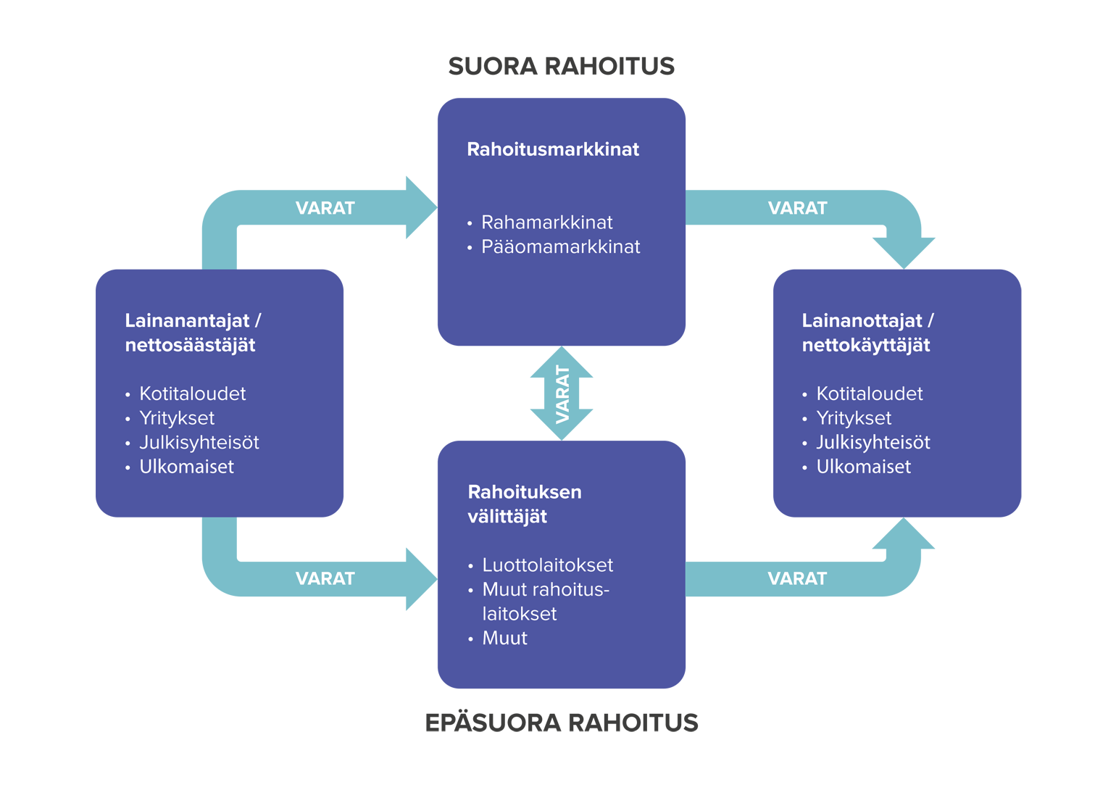
Rahoitusmarkkinat
Välittävät rahoitusta (laina) sitä tarvitseville
Jos lainaa ei lyhennetä kokonaan, pankit kärsivät luottotappioita (jos laajamittaista -> konkurssiriski)
Pankit lainaavat rahaa muilta pankeilta
Pankkien välinen luottamuspula voi johtaa pankkien ja koko rahoitusmarkkinoiden kriisiin (vrt. finanssikriisi) -> Pankit pelastettaneen veronmaksajien rahoilla

Slide 4
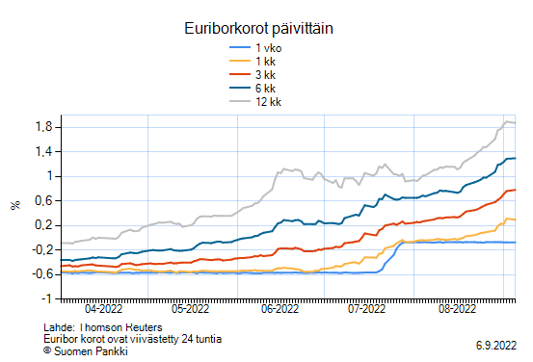
Korko
= (Laina-)rahan hinta
Koron suuruuteen vaikuttaa mm.
Lainan pituus ja kohde
Yleinen korkotaso määräytyy markkinoilla kysynnän ja tarjonnan mukaan (ns. markkinakorot) -> Raha on hyödyke!
Laskusuhdanteessa rahan kysynnän / inflaation vähentyessä korot yleensä laskevat
Noususuhdanteessa / inflaation kiihtyessä ja rahan kysynnän kasvaessa korot yleensä nousevat
Keskuspankin rahapolitiikka -> Esim. EKP:n ohjauskoron säätely
Markkinoiden odotukset ohjauskoron nostoista ja laskuista

Slide 5
Pankkilaina
Pankkilaina sidotaan ns. viitekorkoon
Euribor-korko -> Markkinakorko, jossa tarkistuspäivä esim. 3,6 tai 12 kk välein
Prime-korko -> Pankin oma korko, joka seurailee markkinakorkoja viiveellä
Kiinteä korko -> Laina sidotaan esim. koko laina-ajaksi
Pankkilainassa asiakkaalta peritään myös ns. marginaalikorko eli korkomarginaali
Pankin oma asiakaskohtainen voitto-osuus
Suuruuteen vaikuttaa mm. pankkien välinen kilpailutilanne ja lainan käyttötarkoitus (vrt. asuntolaina ja kulutusluotto)
Kilpailuttaminen kannattaa!
Tehtävä: Miten seuraavien lainojen lyhennystavat eroavat toisistaan: Tasalyhenteinen, annuiteetti ja kiinteä tasaerä ?

